Slide 1
Zpráva o činnosti
Muzea esperanta ve Svitavách od listopadu 2016 do října 2017 část 2
Účastníkům konference ČES v Kroměříži
předkládá
PhDr. Pavla Dvořáková
Členka Muzejní a výstavní skupiny ČES

Slide 2

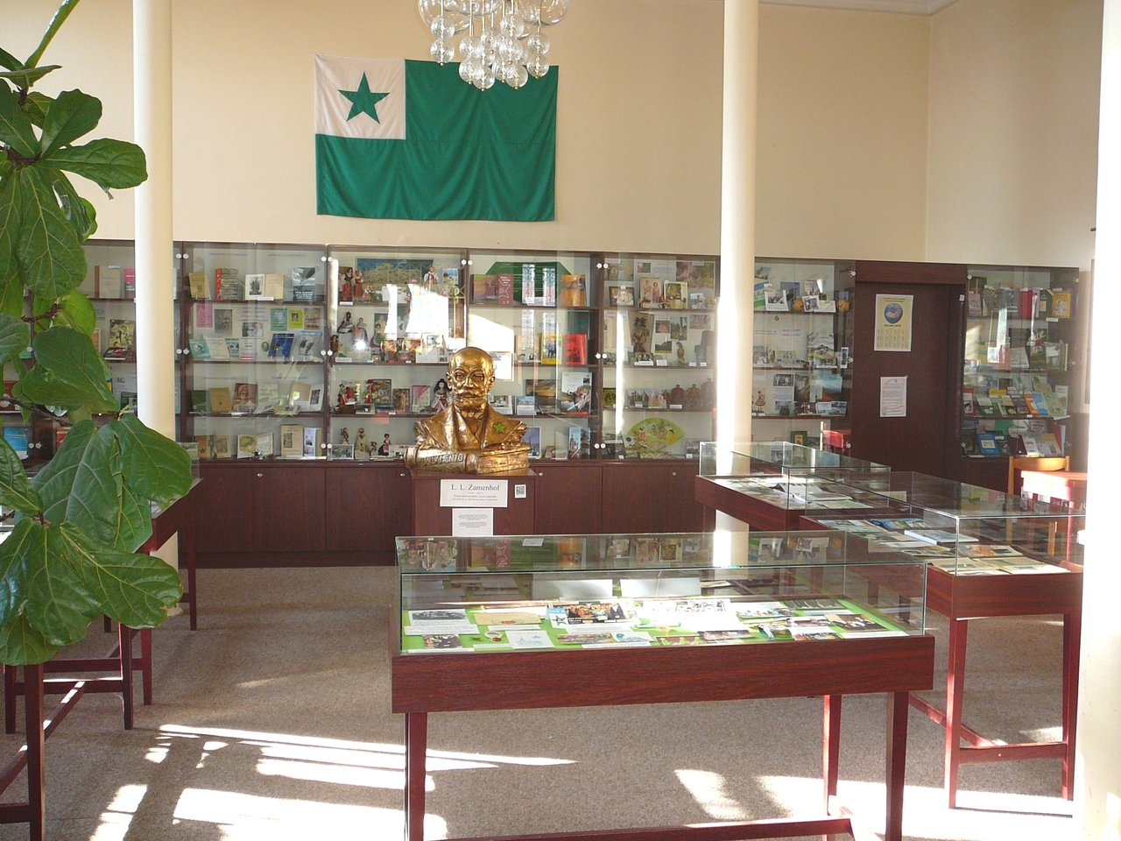
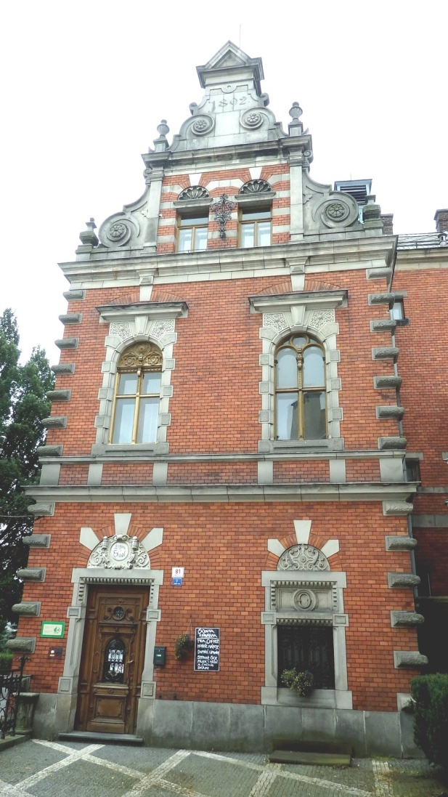
Muzeum esperanta ve Svitavách
(org.složka ČES)
Činnost probíhala za stávajících právních
a provozních podmínek

Slide 3
Činnost je nadále zajišťována
členy Muzejní a výstavní skupiny ČES
a Klubu přátel esperanta ve Svitavách.
Byla PRODLOUŽENA SMLOUVA o bezplatném
pronájmu s platností do 31.12.2019.

Slide 4
Grantové projekty
Na náklady spojené s přípravou nové celoroční výstavy „Člověk proti Babylonu“
a její vernisáže v rámci projektu „Pardubice – kolébka esperanta v českých zemích“
byla od Pardubického kraje získána
dotace 10.000,- Kč.

Slide 5
Mezinárodní spolupráce s E@I a muzeem ve Vídni
Přednášky B. Tuider a L.Čachunašviliho
na vernisáži výstavy
Účast M.Malovce a L.Chaloupkové na akci E@I „Návštěva esp. Muzea ve Vídni“ 24.9.2017
P.Chrdle – prezentace muzea na Zamenhof-Festo ve Vídni (3.12.2016)
P.Dvořáková – přednáška o užití inf.technologií
v muzeu na KAEST Modre (odprezentováno M.Malovcem) a její zveřejnění ve sborníku KAEST (2017)

Slide 6

Dary do knihovního a muzejního fondu
V červnu 2017jsme získali do fondu publikace v hodnotě 159 Euro z NADACE BACHRICH
(tentokrát proti úhradě poštovného)
- dary jednotlivců (viz část 1)
- V září 2017 byl získána darem kompletně zkatalogizovaná vzácná sbírka 2000 ks esperantských pohlednic od Lászla Szilvásiho (Kultura E-Asocio)
(digitálně na www.eventoj.hu/posxtkartoj)

Slide 7
Depozitář
Proběhl přesun části fondu z muzea
do depozitáře mimo budovu
Navzdory prostornosti
nastal problém s přeplněností !!!
Probíhá postupné vyřazování poškozených exemplářů

Slide 8

Libroservo – STAV SETRVALÝ
Po přesunu z Vracova (2014) – sídlo ve Svitavách
Evidenci a prodej zajišťuje: Marie Čumová
Zájem o nákup knih je bohužel stále nízký ☹!
Některé tituly jsou stále zdarma pro potřeby klubů.
KONTAKT: libroservo@esperanto.cz

Slide 9

Zvyšování kvalifikace členů Muzejní skupiny a KPE
P.Dvořáková – v prosinci absolvovala
3 e-learningové knihovnické kurzy (MZK Brno) – vč. digitalizace
D.Martinková – v červnu 2017 absolvovala celoroční kurz „Základy muzejní pedagogiky“ (MZMG Brno) a za účelem tvorby lektorských programů pro skupiny v muzeu

Slide 10
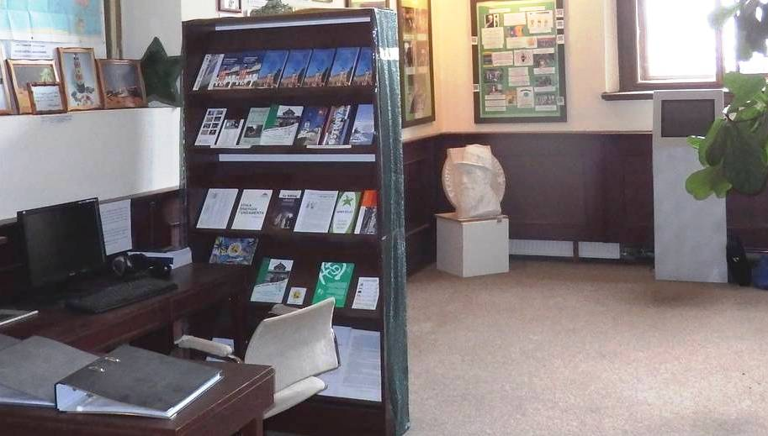
Virtuální sbírky v muzeu
Proběhla příprava aktualizace obsahu v infopanelu
i v muzejním počítači – nemohla proběhnout
z technických důvodů, které se z iniciativy V. Hirše
nyní řeší

Slide 11
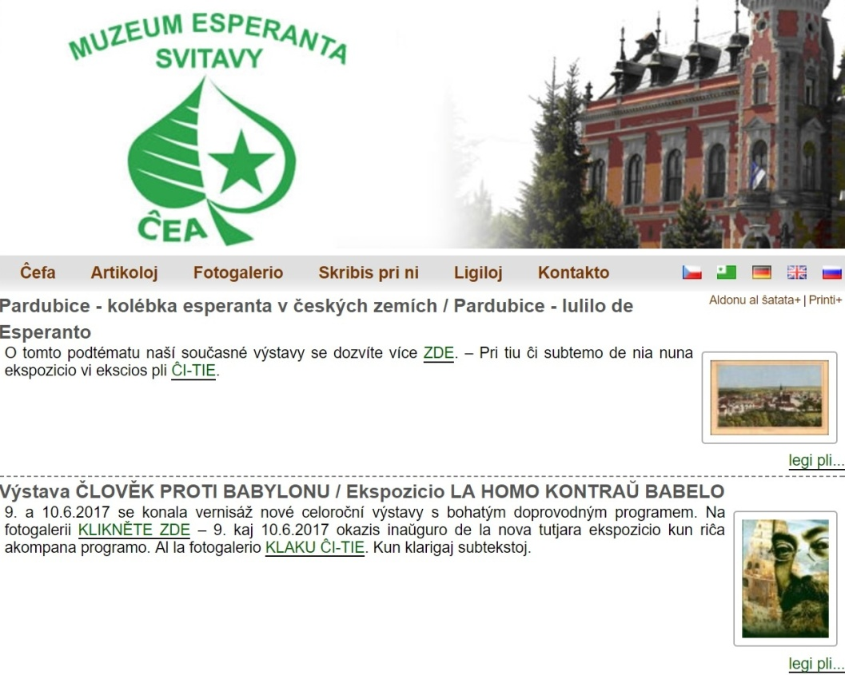
Prezentace muzea a virtuální sbírky na Internetu:
1) www.muzeum.esperanto.cz
Rediguje Pavla Dvořáková
- od 2016/11: 7 nových článků + 3 nové fotogalerie
+ „Komplexní zpráva o činnosti muzea“ pro město

Slide 12
Proběhla významná kompletace v rubrice „Ligiloj“ a byla založena nová rubrika
„Knihovnická a muzejnická literatura“
Práce na přípravě nové verze webu ve Wordpressu stagnovaly, ale je plánován
další posun na jaře 2018

Slide 13
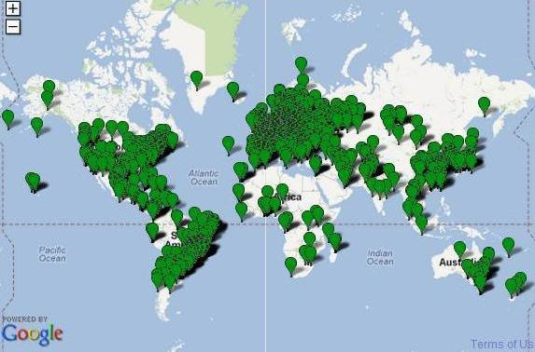
2) Muzejní stránka na sociální síti Ipernity
(zal. 5.1.2011) http://www.ipernity.com/home/esperanto-muzeo-svitavy
Rediguje P.Dvořáková
V říjnu 2016: 50 fotoalb
a 1870 souborů
V říjnu 2017: 53 fotoalb
a 2030 souborů
(texty, foto, audio, video)
- v síti členové z 95 zemí, cca 30 nových
Virtuální návštěvy: setrvalý stav
2016/10 - 115 000, 2017/10 -131 386
= přes 16 000 nových virt. návštěv ročně
Stále výrazně roste počet návštěvníků-nečlenů

Slide 14
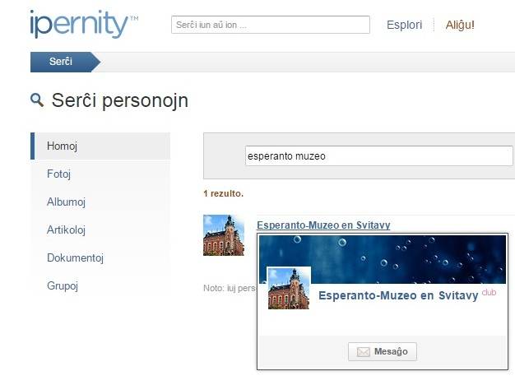
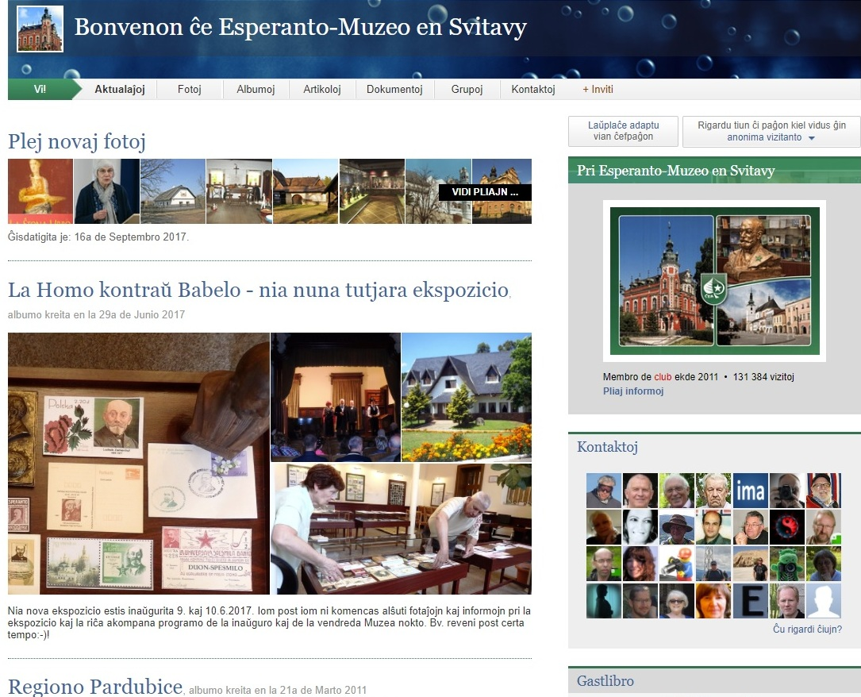
Stav 5.10.2017

Slide 15
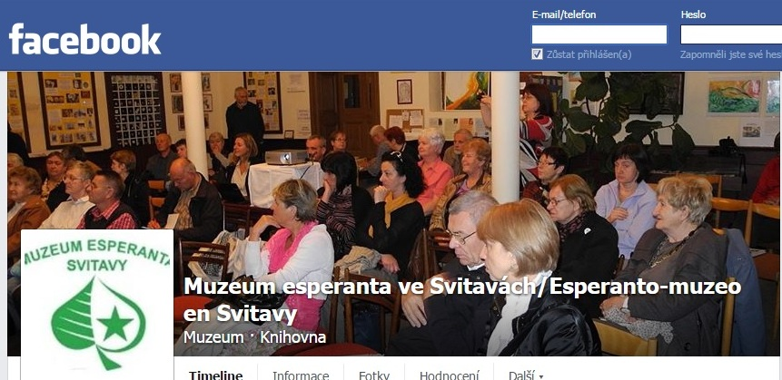
3) Celoroční propagace muzea na Facebooku:
Stránka muzea – desítky příspěvků ročně , mezinárodní skupina Přátel muzea – nyní 372 členů sdílení informací v obecných esperantských skupinách

